Slide 1
THÂN MẾN CHÀO CÁC EM HỌC SINH ĐẾN VỚI BÀI HỌC MỚI

Slide 2
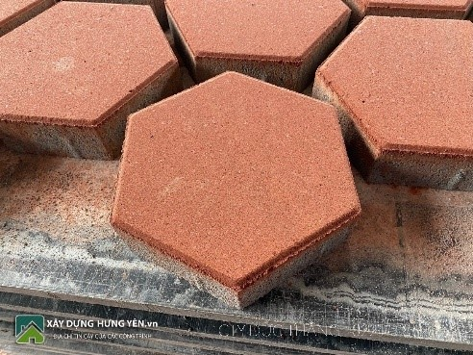

KHỞI ĐỘNG
Những viên gạch này có khả năng chịu lực cao, chống trơn trượt, chống mài mòn tốt và đồng thời tăng tính thẩm mỹ, được sự dụng phổ biến hiện nay để giúp cho vỉa hè sạch sẽ, thoáng mát.
Viên gạch này có dạng là hình khối nào? Làm thể nào để tính thể tích của viên gạch?

Slide 3
CHỦ ĐỀ 2: TÍNH THỂ TÍCH MỘT SỐ HÌNH KHỐI TRONG THỰC TIỄN

Slide 4
NỘI DUNG BÀI HỌC
1
Công thức tính thể tích
2
Ví dụ bể bơi trong thực tiễn

Slide 5
1
CÔNG THỨC TÍNH THỂ TÍCH

Slide 6
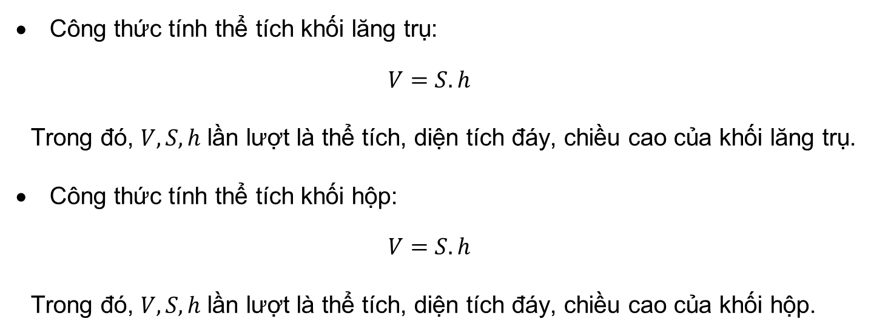
1. Nhắc lại công thức tính thể tích khối lăng trụ, khối hộp, khối chóp và khối chóp cụt đều.
Công thức tính thể tích khối lăng trụ:
$$V=S.h$$
Trong đó, $V, S, h$ lần lượt là thể tích, diện tích đáy, chiều cao của khối lăng trụ.
Công thức tính thể tích khối hộp:
$$V=S.h$$
Trong đó, $V, S, h$ lần lượt là thể tích, diện tích đáy, chiều cao của khối hộp.

Slide 7
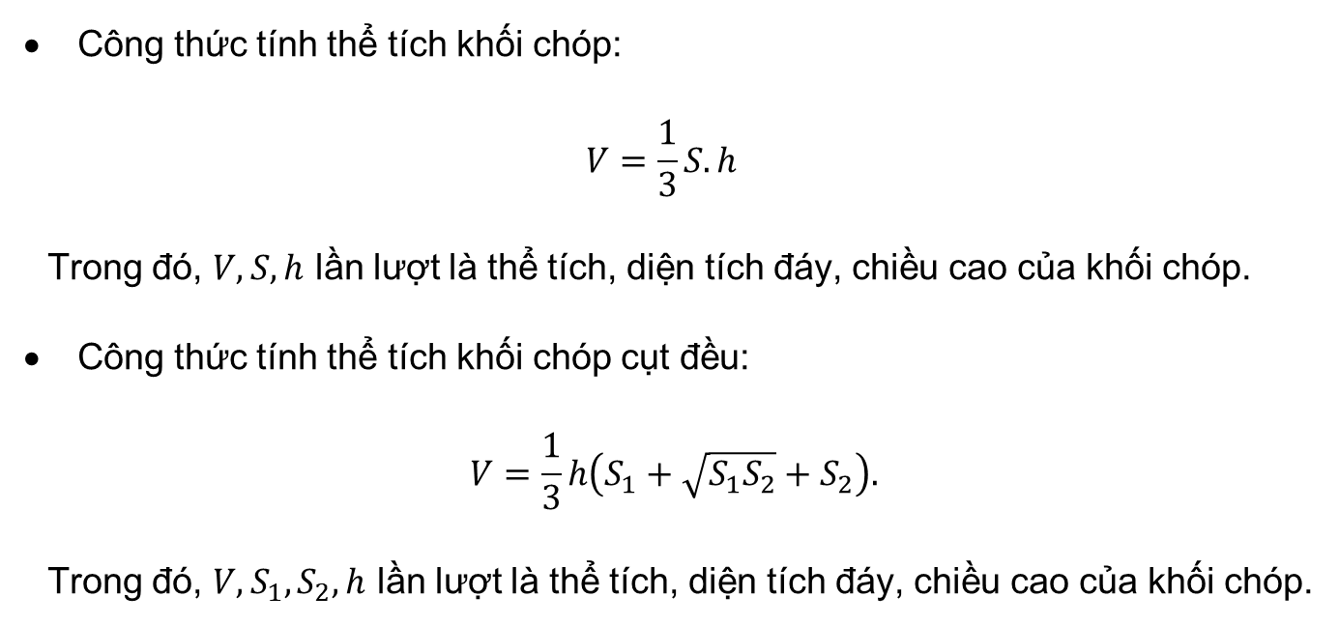
Công thức tính thể tích khối chóp:
$$V=\frac{1}{3}S.h$$
Trong đó, $V, S, h$ lần lượt là thể tích, diện tích đáy, chiều cao của khối chóp.
Công thức tính thể tích khối chóp cụt đều:
$$V=\frac{1}{3}h\left(S_{1}+\sqrt{S_{1}S_{2}}+S_{2}\right).$$
Trong đó, $V,S_{1},S_{2}, h$ lần lượt là thể tích, diện tích đáy, chiều cao của khối chóp.

Slide 8
2
VÍ DỤ BỂ BƠI TRONG THỰC TIỄN

Slide 9
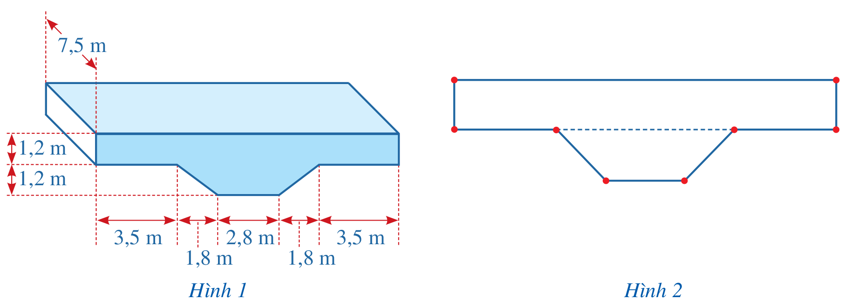

Bài toán bể bơi
Trong khuôn viên của một khách sạn, người ta muốn xây một bể bơi có kích thước và hình dáng như trong Hình 1. Tính thể tích nước tối đa mà bể bơi có thể chứa được

Slide 10

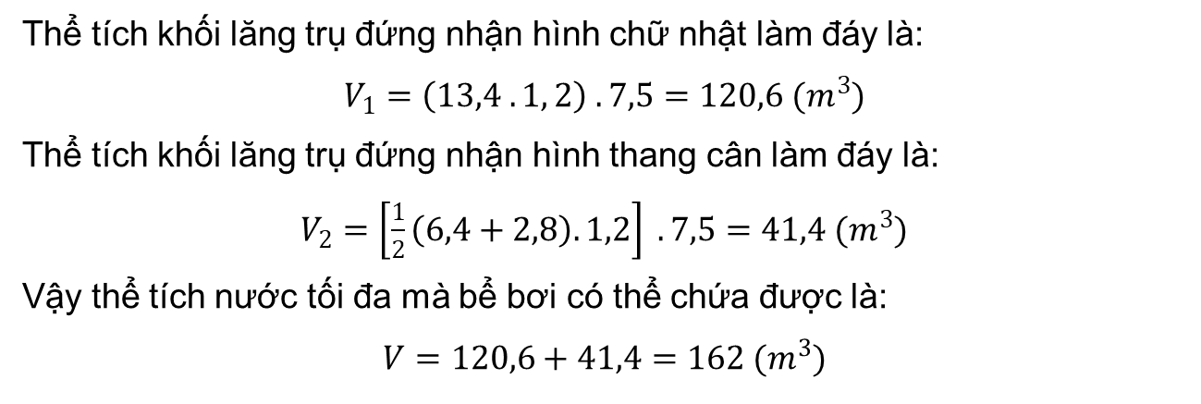
Giải
Ta chia mặt cắt dọc của bể bơi (Hình 2) thành hai phần:
- Phần hình chữ nhật với các kích thước: chiều dài 13,4 m, chiều rộng 1,2 m
- Phần hình thang cân với các kích thước: đáy lớn 6,4 m, đáy bé 2,8 m và chiều cao 1,2 m
Thể tích khối lăng trụ đứng nhận hình chữ nhật làm đáy là:
$V_{1}=\left(13,4 . 1, 2\right) . 7,5=120,6 (m^{3})$
Thể tích khối lăng trụ đứng nhận hình thang cân làm đáy là:
$V_{2}=\left[\frac{1}{2}\left(6,4+2,8\right). 1,2\right] . 7,5=41,4 (m^{3})$
Vậy thể tích nước tối đa mà bể bơi có thể chứa được là:
$$V=120,6+41,4=162 (m^{3})$$

Slide 11
LUYỆN TẬP

Slide 12
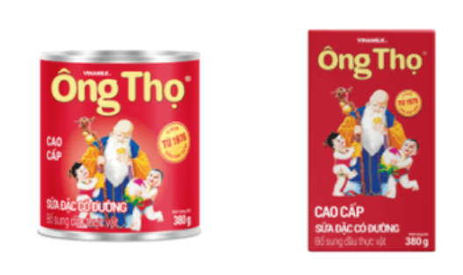
GV chia lớp thành các nhóm (mỗi nhóm 4 – 6 HS), giao nhiệm vụ:
Nhiệm vụ 1: Sưu tầm các sản phẩm cùng loại nhưng có hình dạng bao bì khác nhau (như: có dạng hình hộp chữ nhật, hình trụ, hình chóp, hình chóp cụt đều,…). Chẳng hạn, sản phẩm sữa đặc với khối lượng tịnh 380g có hai dạng bao bì khác nhau.

Slide 13
Nhiệm vụ 2: Lựa chọn loại sản phẩm và những hình dạng bao bì của loại sản phẩm đó. Tiến hành đo các kích thước và tính thể tích, diện tích toàn phần của các bao bì sản phẩm.
Nhiệm vụ 3: Tìm hiểu về giá thành sản phẩm bao bì, dự đoán chi phí bao bì.

Slide 14
VẬN DỤNG

Slide 15
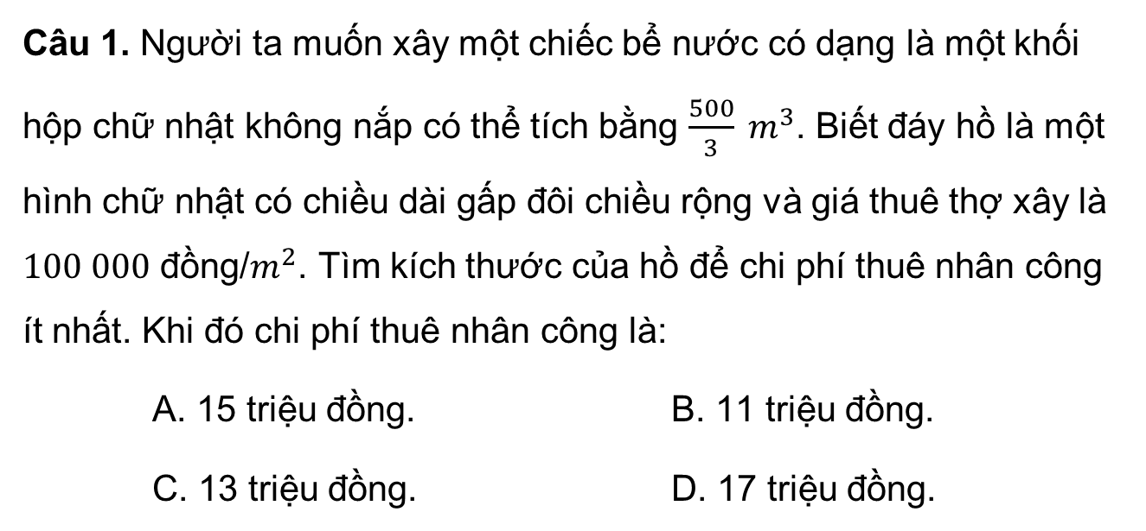
Câu 1. Người ta muốn xây một chiếc bể nước có dạng là một khối hộp chữ nhật không nắp có thể tích bằng $\frac{500}{3} m^{3}$. Biết đáy hồ là một hình chữ nhật có chiều dài gấp đôi chiều rộng và giá thuê thợ xây là $100 000$ đồng/$m^{2}$. Tìm kích thước của hồ để chi phí thuê nhân công ít nhất. Khi đó chi phí thuê nhân công là:
A. 15 triệu đồng. B. 11 triệu đồng.
C. 13 triệu đồng. D. 17 triệu đồng.

Slide 16
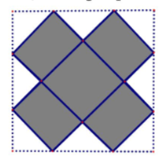
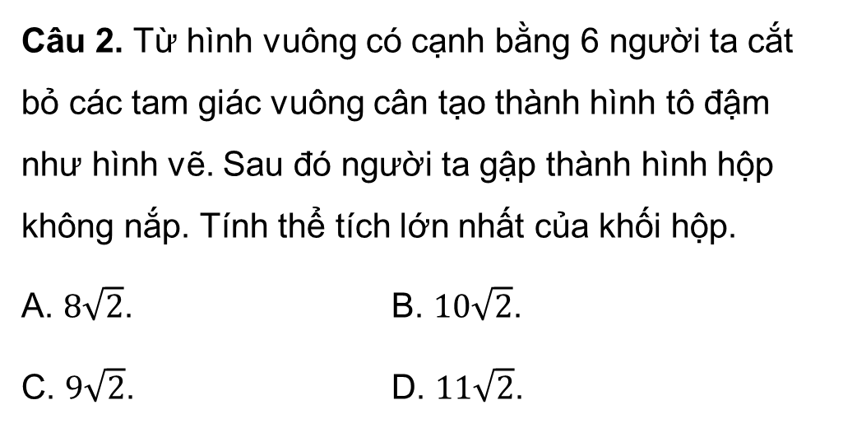
Câu 2. Từ hình vuông có cạnh bằng 6 người ta cắt bỏ các tam giác vuông cân tạo thành hình tô đậm như hình vẽ. Sau đó người ta gập thành hình hộp không nắp. Tính thể tích lớn nhất của khối hộp.
A. $8\sqrt{2}$. B. $10\sqrt{2}$.
C. $9\sqrt{2}$. D. $11\sqrt{2}$.

Slide 17
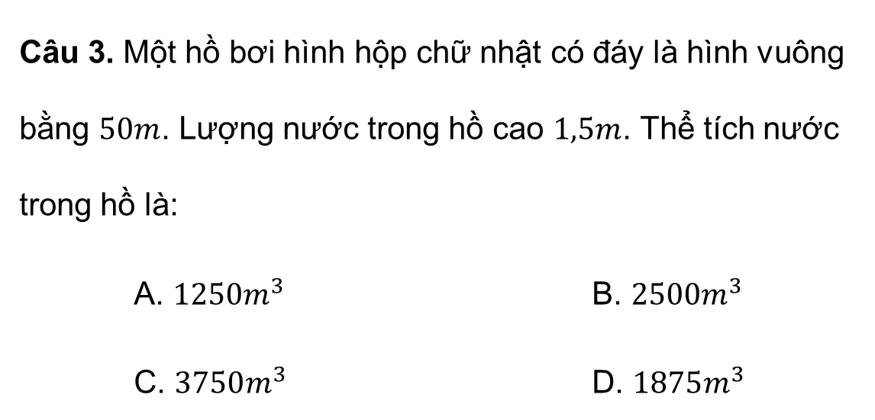
Câu 3. Một hồ bơi hình hộp chữ nhật có đáy là hình vuông bằng $50m$. Lượng nước trong hồ cao $1,5m$. Thể tích nước trong hồ là:
A. $1250m^{3}$ B. $2500m^{3}$
C. $3750m^{3}$ D. $1875m^{3}$

Slide 18
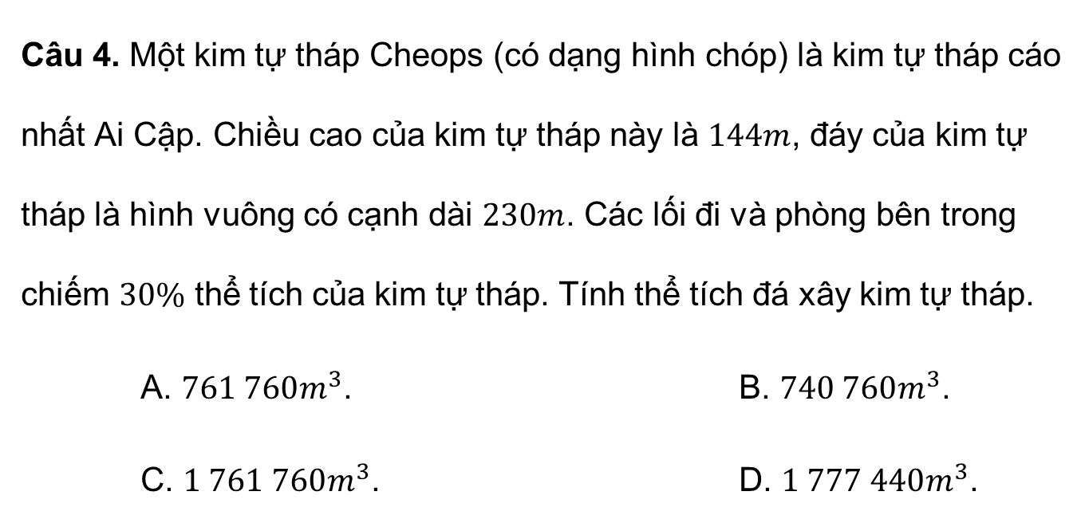
Câu 4. Một kim tự tháp Cheops (có dạng hình chóp) là kim tự tháp cáo nhất Ai Cập. Chiều cao của kim tự tháp này là $144m$, đáy của kim tự tháp là hình vuông có cạnh dài $230m$. Các lối đi và phòng bên trong chiếm $30\%$ thể tích của kim tự tháp. Tính thể tích đá xây kim tự tháp.
A. $761 760m^{3}$. B. $740 760m^{3}$.
C. $1 761 760m^{3}$. D. $1 777 440m^{3}$.

Slide 19
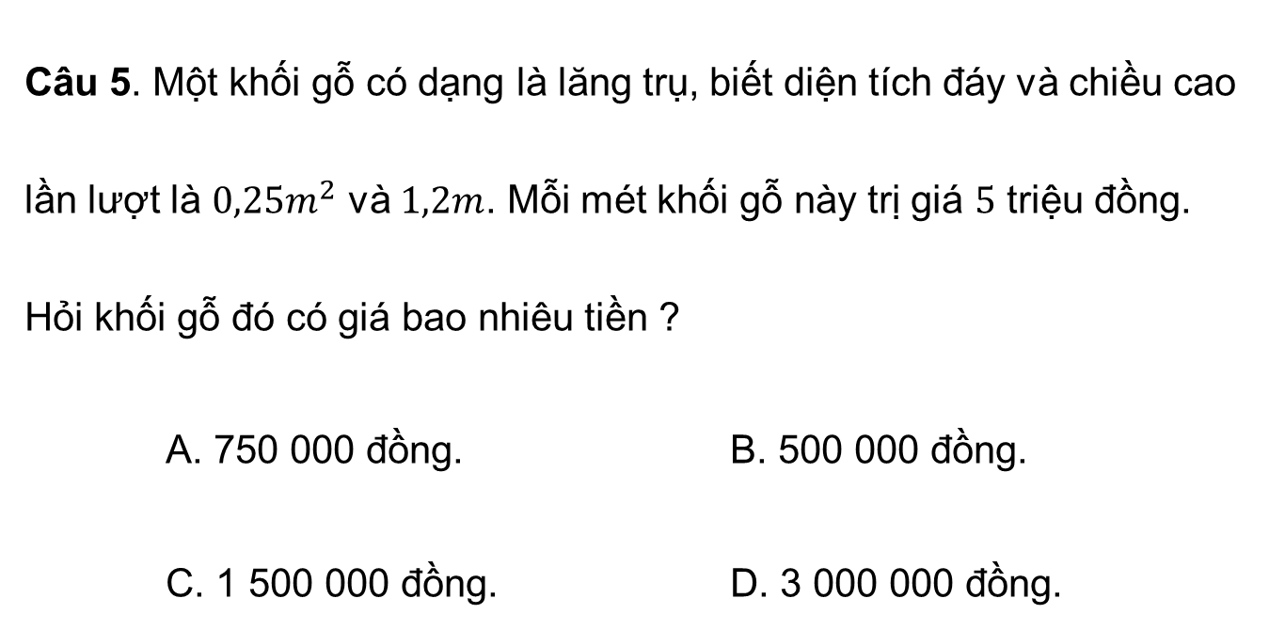
Câu 5. Một khối gỗ có dạng là lăng trụ, biết diện tích đáy và chiều cao lần lượt là $0,25m^{2}$ và $1,2m$. Mỗi mét khối gỗ này trị giá $5$ triệu đồng. Hỏi khối gỗ đó có giá bao nhiêu tiền ?
A. 750 000 đồng. B. 500 000 đồng.
C. 1 500 000 đồng. D. 3 000 000 đồng.

Slide 20

HƯỚNG DẪN VỀ NHÀ
Ghi nhớ
kiến thức trong bài.
Hoàn thành
các bài tập trong SBT
Chuẩn bị bài mới

Slide 21
CẢM ƠN CÁC BẠN ĐÃ CHÚ Ý LẮNG NGHE, HẸN GẶP LẠI!
Please keep this slide for attribution

